Slide 1
Проект по СОЗ: Plagiarism checker
Изработили: Веселин Тодоров 71923, Лъчезар Пещерлиев 71930 и Кенан Юсейн 71947

Slide 2
Цел на проекта:
Изработване на система за откриване на плагиатство между текстови документи. (главно с цел нарушаване на авторски права)
Може да бъде използван като университетски инструмент с цел сравняване на свободен текст
Не е особено подходящ за сравняване на код
Поддържа добър архив от информация

Slide 3
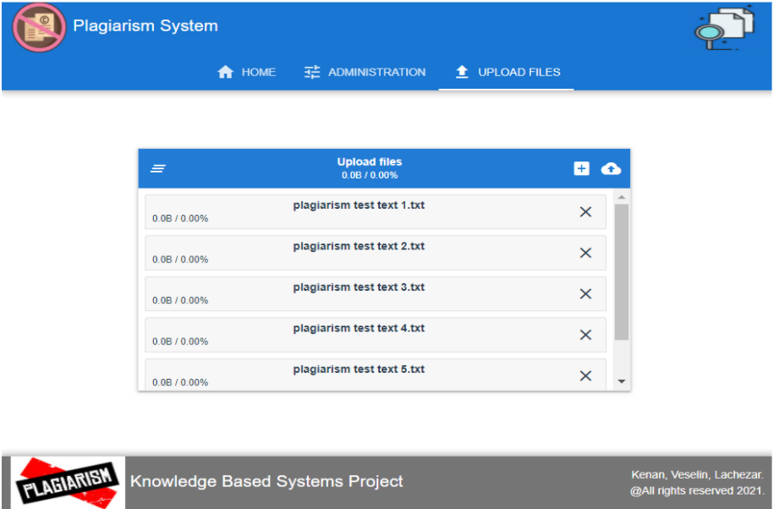

Slide 4
DEV stack
FMI STACK NON FMI STACK
- Java 8 - JOOQ
- Spring boot (with Kotlin) - Vue.js, Quasar, Vite
- Spring REST
- Oracle
- Liquibase
- Gradle -> Maven
- GitHub
- Tomcat

Slide 5
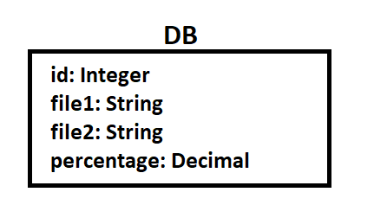
DB архитектура
Overall архитектура

Slide 6
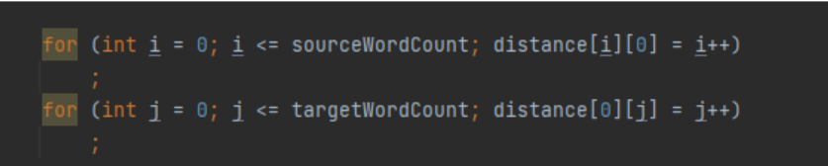
Алгоритъм на Левенщайн
Стъпка 1
Ако единия от двата низа е празен, то броя промени ще бъде дължината на втория низ, например ако имаме низовете “hello” и “” броя промени ще е 5.
Стъпка 2
Ако двата низа не са празни, то изчисленото разстоянието на всяка стъпка ще се държи в матрица n x m, където n e дължината на първия низ + 1, а m е дължината на втория низ + 1. Запълваме първия ред и първата колона на матрицата с последователни числа като започваме от 0.

Slide 7

Алгоритъм на Левенщайн
Стъпка 3
За останалите клетки в матрицата (с координати i и j) ще попълним 0, ако символа на позиция i - 1 в първия низ и символа на позиция j - 1 във втория низ, в противен случай ще попълним 1
Стъпка 4
За всяка клетка освен от ред и колона 1 разстоянието може да бъде изчислено използвайки следния код

Slide 8
Срещнати трудности
Избор на алгоритъм - k-grams, RabinCarp, Daum-Levenstein
Форма на представяне в база и приложение
Изграждане на приложението

Slide 9
Възможни подобрения
Подобрение към алгоритъма би било начин по който да се хваща не само пряко плагиатство, а и промяна на словоред, когато смисъла при размяна на думи не би променило смисъла на изречението.
Също така алгоритъма използва изключително доста памет и при дълги низове би бил доста неефективен, което може да се оптимизира чрез промяна на матрицата в друга структура от данни като списък от списъци които да държат минималния брой стъпки във всеки момент.

Slide 10
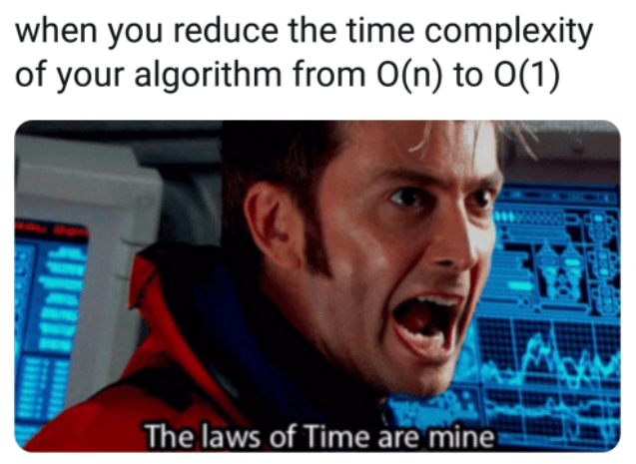
Оценка на алгоритъма
По време - O(nm)
По памет - O(nm)

Slide 11
DEMO

Slide 12
Въпроси?

Slide 13
Благодаря за вниманието!

